Slide 1
ЗМІНИ В ПРОЕКТУВАННІ ОБ’ЄКТІВ БЛАГОУСТРОЮ
Доповідач:
Ігор Валентинович САТІН,
Т.в.о. заступника директора ДП «НДКТІ МГ»,
доцент кафедри технологій захисту навколишнього середовища та охорони праці КНУБА
Київ 2023

Slide 2
1. СТАН ОБ’ЄКТІВ БЛАГОУСТРОЮ В УКРАЇНІ

Slide 3
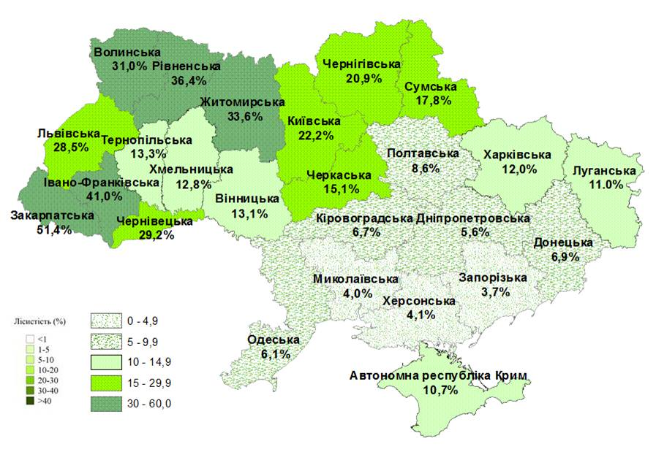
Загальна площа зелених насаджень усіх видів у межах територій міст та інших населених пунктів України на 01.01.2022 року становить понад 641,5 тис. гектарів
Площа парків культури та відпочинку становить 22,3 тис. га;
набережних та бульварів – 9,4 тис. га, скверів – 9,66 тис. га.
Площа гідропарків, лугопарків, лісопарків - 29,5 тис. га.
Лісистість адміністративних областей

Slide 4
2. АНАЛІЗ СТАНУ ВИКОНАННЯ ВИМОГ ЗАКОНУ УКРАЇНИ «ПРО БЛАГОУСТРІЙ НАСЕЛЕНИХ ПУНКТІВ»

Slide 5
Основні висновки із аналізу виконання вимог Закону: - 12% (3 256 населений пункт) мають затверджені програми з благоустрою; - У місті Києві програма з благоустрою відсутня; - Лише 4,1 % (1 151 населених пунктів) мають програми розвитку та збереження зелених зон населених пунктів; - У місті Києві така програма відсутня; - В Україні діє 211 інспекцій з благоустрою; - Профінансовано заходів з благоустрою населених пунктів на суму майже 12,0 млрд. грн.;

Slide 6
3. НОВІ ЗМІНИ В ПРОЕКТУВАННІ ОБ’ЄКТІВ БЛАГОУСТРОЮ

Slide 7
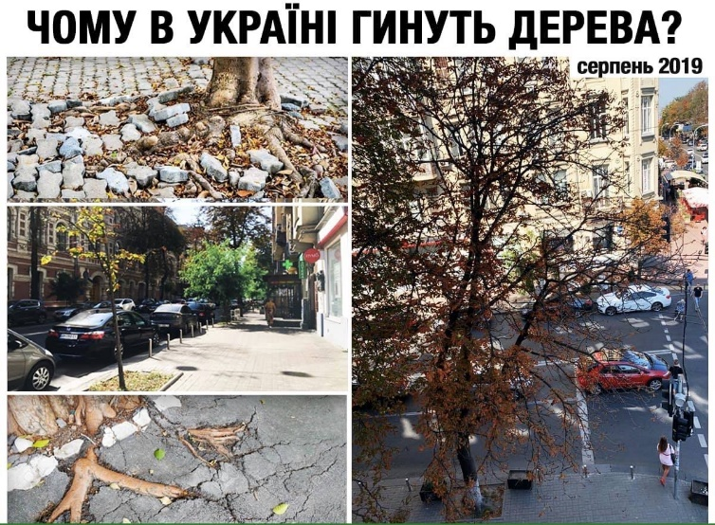
Понад 60% дерев, які розташовані в межах
тротуарів не мають гарантованого поливу та
гинуть передчасно

Slide 17
Дякую за увагу!
Ігор Валентинович САТІН
Тел. 050 415 30 33
satin@nikti.org.ua

